Slide 1
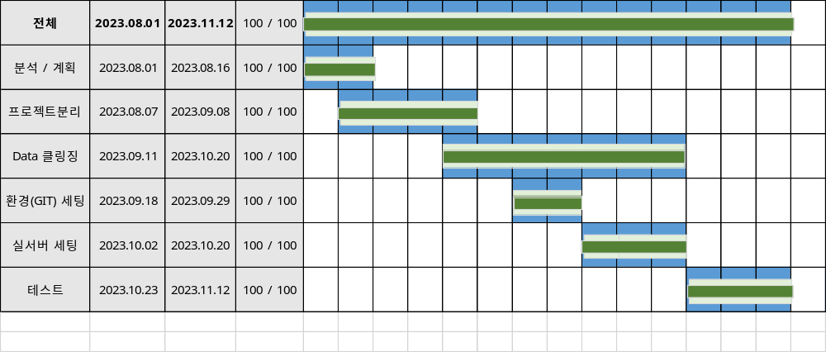
프로젝트명 | OK플라자 클라우드 이전 | 일자 | 2023년 11월 09일
보고기간 | 2023.11.06 ~ 2023.11.12 | 작성자 | 강용준
실행 공정율 | 100% | 계획 공정율 | 100%
1. 전체 일정

Slide 2
2. 주간 업무실적 및 차주 계획
구분 | 금주 실적 (2023.11.06 ~ 2023.11.12 : 14주차)
실행 | 테스트 클라우드 이전 시험 항목 절차 및 결과서 작성 시험 항목 테스트 테스트 결과 수정 작업 오픈 준비 클라우드 이전 작업계획서 작성 | 안정화 안정화 완료보고서 작성

Slide 3
3. 요청 사항
제목 | 내용
4. 전달 사항
제목 | 내용 | 일자
DNS 협의 | DNS 변경 작업에 대한 세부 논의 (11/09 화상 희의) | 11/02 메일 수신
오픈 | 11/11(토) ~ 11/12(일) 오픈을 위한 세팅 작업
네트워크 작업 | 11/12 09:00 ~ 11/12 15:00 인프라팀 네트워크 작업
5. Issue/Risk 관리
Issue / Risk | 제기일 | 이슈 | 계획 종료일 | 완료일

